Slide 1
24장 스프링과 마이바티스 연동하기
24.1 스프링-마이바티스 연동 관련 XML 파일 설정하기
24.2 마이바티스 관련 XML 파일 설정하기
24.3 자바 클래스와 JSP 파일 구현하기

Slide 2
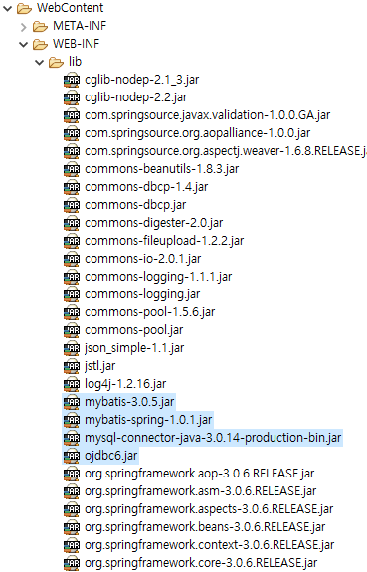
24장 스프링과 마이바티스 연동하기
24.1 스프링-마이바티스 연동 XML 파일 설정
1. 새 프로젝트 pro24를 만들고 이 책에서 제공하는 스프링 라이브러리를 복사해 lib 폴더에 붙여 넣습니다.
라이브러리 관리는 메이븐에서 ...
myBatis3.0.5.jar와 스프링버전3.0.6라이브러리 파일과 호환

Slide 3
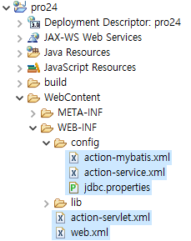
24장 스프링과 마이바티스 연동하기
24.1 스프링-마이바티스 연동 XML 파일 설정
2. 스프링에서 사용할 빈을 생성하는 데 필요한 XML 파일을 설정하겠습니다. 먼저 XML 관련 파일들을 다음과
같이 준비합니다.
SqlMapConfig.xml(23장)의 dataSource 설정
memberDAO(23장)의 sqlSession설정
MemberServiceImpl 빈설정 및
memberDAO 의존주입
HandlerMapping과 ViewResolver 설정
DispatcherServlet설정 및 리스너로
config 폴더 마이바티스 관련xml파일 설정

Slide 4
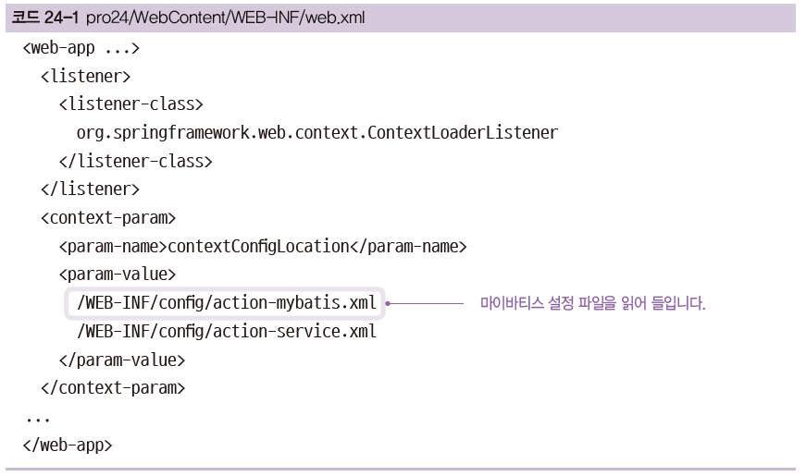
24장 스프링과 마이바티스 연동하기
24.1 스프링-마이바티스 연동 XML 파일 설정
3. web.xml을 다음과 같이 작성하여 애플리케이션 실행 시 여러 설정 파일들을 /WEB-INF/config 폴더에서
읽어 들이도록 합니다.

Slide 5
24장 스프링과 마이바티스 연동하기
<?xml version="1.0" encoding="UTF-8"?>
<web-app xmlns:xsi="http://www.w3.org/2001/XMLSchema-instance"
xmlns="http://java.sun.com/xml/ns/javaee"
xsi:schemaLocation="http://java.sun.com/xml/ns/javaee http://java.sun.com/xml/ns/javaee/web-app_3_0.xsd"
id="WebApp_ID" version="3.0">
<listener>
<listener-class>
org.springframework.web.context.ContextLoaderListener
</listener-class>
</listener>
<context-param>
<param-name>contextConfigLocation</param-name>
<param-value>
/WEB-INF/config/action-mybatis.xml
/WEB-INF/config/action-service.xml
</param-value>
</context-param>
<servlet>
<servlet-name>action</servlet-name>
<servlet-class>org.springframework.web.servlet.DispatcherServlet</servlet-class>
<load-on-startup>1</load-on-startup>
</servlet>
<servlet-mapping>
<servlet-name>action</servlet-name>
<url-pattern>*.do</url-pattern>
</servlet-mapping>
</web-app>

Slide 6
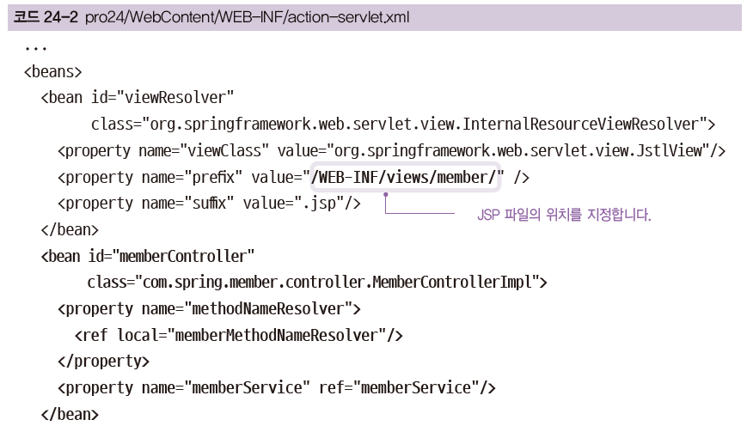
24장 스프링과 마이바티스 연동하기
24.1 스프링-마이바티스 연동 XML 파일 설정
4. action-servlet.xml에서는 뷰 관련 빈과 각 URL 요청명에 대해 호출할 메서드들을 설정합니다.

Slide 7
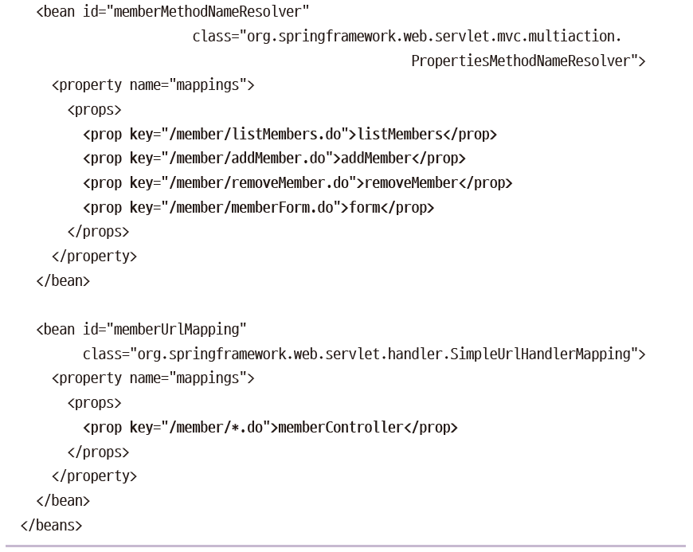
24장 스프링과 마이바티스 연동하기
24.1 스프링-마이바티스 연동 XML 파일 설정

Slide 8
24장 스프링과 마이바티스 연동하기
<?xml version="1.0" encoding="UTF-8" ?>
<beans xmlns="http://www.springframework.org/schema/beans"
xmlns:p="http://www.springframework.org/schema/p"
xmlns:aop="http://www.springframework.org/schema/aop"
xmlns:context="http://www.springframework.org/schema/context"
xmlns:xsi="http://www.w3.org/2001/XMLSchema-instance"
xsi:schemaLocation="http://www.springframework.org/schema/beans
http://www.springframework.org/schema/beans/spring-beans-3.0.xsd
http://www.springframework.org/schema/aop
http://www.springframework.org/schema/aop/spring-aop-3.0.xsd
http://www.springframework.org/schema/context
http://www.springframework.org/schema/context/spring-context-3.0.xsd">
<bean id="viewResolver"
class="org.springframework.web.servlet.view.InternalResourceViewResolver">
<property name="viewClass" value="org.springframework.web.servlet.view.JstlView"/>
<property name="prefix" value="/WEB-INF/views/member/" />
<property name="suffix" value=".jsp"/>
</bean>
<bean id="memberController" class="com.spring.member.controller.MemberControllerImpl">
<property name="methodNameResolver">
<ref local="memberMethodResolver"/>
</property>
<property name="memberService" ref="memberService"/>
</bean>

Slide 9
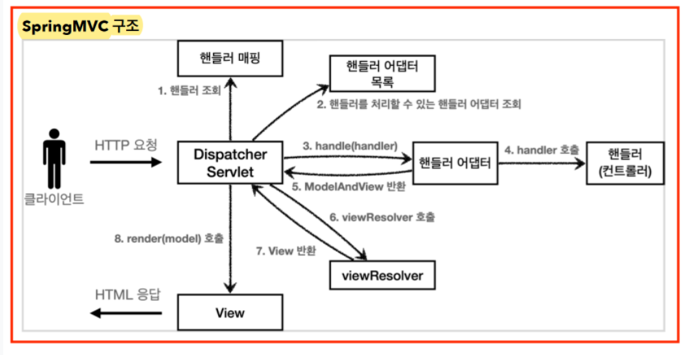
24장 스프링과 마이바티스 연동하기
<bean id="memberMethodResolver"
class="org.springframework.web.servlet.mvc.multiaction.PropertiesMethodNameResolver" >
<property name="mappings" >
<props>
<prop key="/member/listMembers.do" >listMembers</prop>
<prop key="/member/addMember.do" >addMember</prop>
<prop key="/member/removeMember.do">removeMember</prop>
<prop key="/member/memberForm.do" >form</prop>
</props>
</property>
</bean>
<bean id="memberUrlMapping"
class="org.springframework.web.servlet.handler.SimpleUrlHandlerMapping">
<property name="mappings">
<props>
<prop key="/member/*.do">memberController</prop>
</props>
</property>
</bean>
</beans>

Slide 10
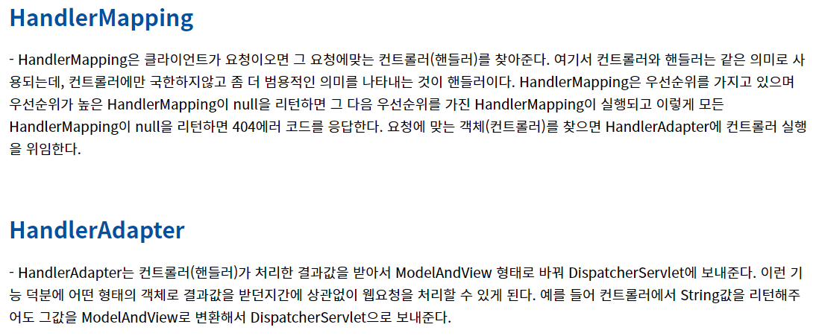
24장 스프링과 마이바티스 연동하기

Slide 11
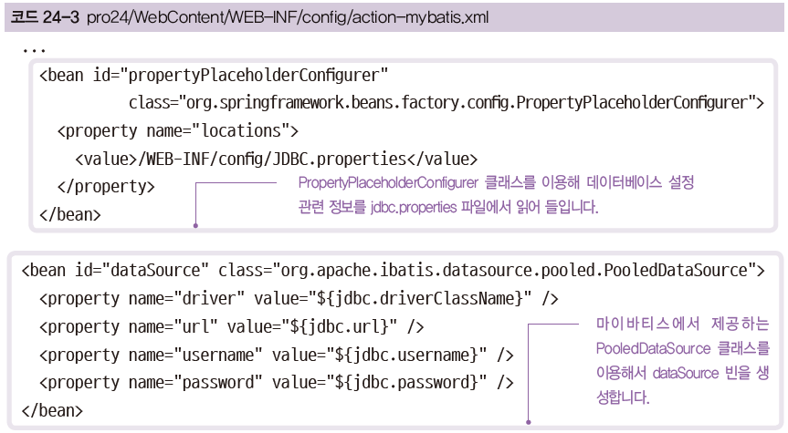
24장 스프링과 마이바티스 연동하기
24.1 스프링-마이바티스 연동 XML 파일 설정
5. action-mybatis.xml을 다음과 같이 작성합니다.
(jdbc.properties 파일은 22장의 jdbc.properties 파일을 복사해 붙여 넣은 것입니다.)
<dataSource type="POOLED">
<property name="driver" value="oracle.jdbc.driver.OracleDriver" />
<property name="url" value="JDBC:oracle:thin:@localhost:1521:XE" />
<property name="username" value="scott" />
<property name="password" value="tiger"/>
</dataSource>
23장의 SqlMapConfig.xml

Slide 12
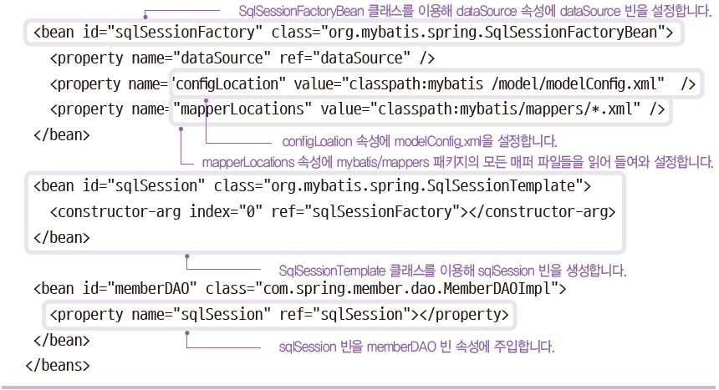
24장 스프링과 마이바티스 연동하기
24.1 스프링-마이바티스 연동 XML 파일 설정
memberDAO
sqlSession
sqlSessionFactory
TypeAlias
23장member.xml의 SQL문
private static SqlSessionFactory getInstance() {
if (sqlMapper == null) {
try {
String resource = "mybatis/SqlMapConfig.xml";
Reader reader = Resources.getResourceAsReader(resource);
sqlMapper = new SqlSessionFactoryBuilder().build(reader);
reader.close(); .......... return sqlMapper;
23장의
MemberDAO
sqlMapper = getInstance();
SqlSession session = sqlMapper.openSession();
List<MemberVO> memlist = null;
memlist = session.selectList("mapper.member.selectAllMemberList");

Slide 13
24장 스프링과 마이바티스 연동하기
<?xml version="1.0" encoding="UTF-8"?>
<beans
xsi:schemaLocation="http://www.springframework.org/schema/beans http://www.springframework.org/schema/beans/spring-beans.xsd http://www.springframework.org/schema/context http://www.springframework.org/schema/context/spring-context.xsd http://www.springframework.org/schema/tx http://www.springframework.org/schema/tx/spring-tx-3.0.xsd"
xmlns:tx="http://www.springframework.org/schema/tx" xmlns:context="http://www.springframework.org/schema/context"
xmlns:xsi="http://www.w3.org/2001/XMLSchema-instance" xmlns="http://www.springframework.org/schema/beans">
<bean id="propertyPlaceholderConfigurer"
class="org.springframework.beans.factory.config.PropertyPlaceholderConfigurer">
<property name="locations">
<value>/WEB-INF/config/jdbc.properties</value>
</property>
</bean>
<bean id="dataSource" class="org.apache.ibatis.datasource.pooled.PooledDataSource">
<property name="driver" value="${jdbc.driverClassName}" />
<property name="url" value="${jdbc.url}" />
<property name="username" value="${jdbc.username}" />
<property name="password" value="${jdbc.password}" />
</bean>
<bean id="sqlSessionFactory"
class="org.mybatis.spring.SqlSessionFactoryBean">
<property name="dataSource" ref="dataSource" />
<property name="configLocation"
value="classpath:mybatis/model/modelConfig.xml" />
<property name="mapperLocations" value="classpath:mybatis/mappers/*.xml" />
</bean>
<bean id="sqlSession"
class="org.mybatis.spring.SqlSessionTemplate">
<constructor-arg index="0" ref="sqlSessionFactory"></constructor-arg>
</bean>
<bean id="memberDAO"
class="com.spring.member.dao.MemberDAOImpl">
<property name="sqlSession" ref="sqlSession"></property>
</bean>
</beans>

Slide 14
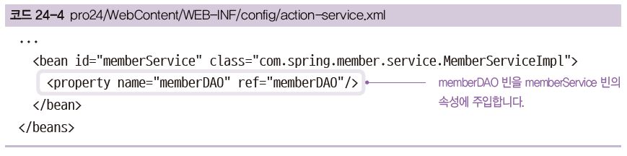
24장 스프링과 마이바티스 연동하기
24.1 스프링-마이바티스 연동 XML 파일 설정
6. MemberDAO 빈을 사용할 memberService 빈을 설정합니다.
<?xml version="1.0" encoding="UTF-8"?>
<beans xmlns="http://www.springframework.org/schema/beans"
xmlns:xsi="http://www.w3.org/2001/XMLSchema-instance"
xmlns:aop="http://www.springframework.org/schema/aop"
xmlns:tx="http://www.springframework.org/schema/tx"
xsi:schemaLocation="http://www.springframework.org/schema/beans http://www.springframework.org/schema/beans/spring-beans-2.0.xsd
http://www.springframework.org/schema/aop http://www.springframework.org/schema/aop/spring-aop-2.0.xsd
http://www.springframework.org/schema/tx http://www.springframework.org/schema/tx/spring-tx-2.0.xsd">
<bean id="memberService" class="com.spring.member.service.MemberServiceImpl">
<property name="memberDAO" ref="memberDAO"/>
</bean>
</beans>

Slide 15
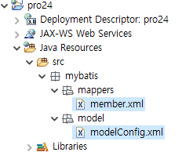
24장 스프링과 마이바티스 연동하기
24.2 마이바티스 관련 XML 파일 설정하기
1. src 패키지 아래에 mybatis.mappers 패키지를 만들고 23장에서 실습한 member.xml을 복사해 붙여 넣습니다.

Slide 16
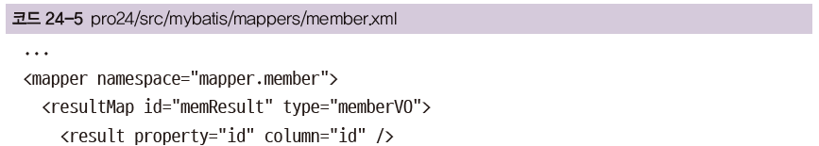
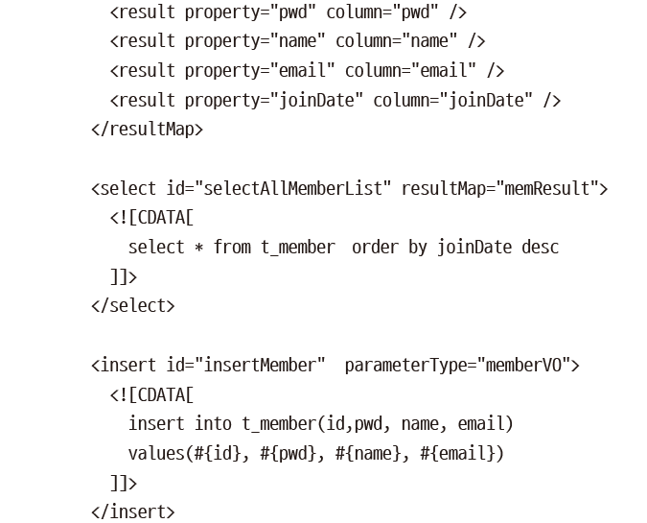
24장 스프링과 마이바티스 연동하기
24.2 마이바티스 관련 XML 파일 설정하기
2. 회원 관련 기능 SQL문이 있는 매퍼 파일인 member.xml입니다. 23장에서 실습한 member.xml을 그대로
복사해 붙여 넣습니다.
...

Slide 17
24장 스프링과 마이바티스 연동하기
<?xml version="1.0" encoding="UTF-8" ?>
<!DOCTYPE mapper
PUBLIC "-//mybatis.org//DTD Mapper 3.0//EN"
"http://mybatis.org/dtd/mybatis-3-mapper.dtd">
<mapper namespace="mapper.member">
<resultMap id="memResult" type="memberVO">
<result property="id" column="id" />
<result property="pwd" column="pwd" />
<result property="name" column="name" />
<result property="email" column="email" />
<result property="joinDate" column="joinDate" />
</resultMap>
<select id="selectAllMemberList" resultMap="memResult">
<![CDATA[
select * from t_member order by joinDate desc
]]>
</select>
<select id="selectName" resultType="String">
<![CDATA[
select name from t_member
where id = 'hong'
]]>
</select>
<select id="selectPwd" resultType="int" >
<![CDATA[
select pwd from t_member
where id = 'hong'
]]>
</select>

Slide 18
24장 스프링과 마이바티스 연동하기
<select id="selectMemberById" resultType="memberVO" parameterType="String" >
<![CDATA[
select * from t_member
where
id=#{id}
]]>
</select>
<select id="selectMemberByPwd" resultMap="memResult" parameterType="int" >
<![CDATA[
select * from t_member
where
pwd = #{pwd}
]]>
</select>
<insert id="insertMember" parameterType="memberVO">
<![CDATA[
insert into t_member(id,pwd, name, email)
values(#{id}, #{pwd}, #{name}, #{email})
]]>
</insert>
<update id="updateMember" parameterType="memberVO">
<![CDATA[
update t_member
set pwd=#{pwd}, name=#{name}, email=#{email}
where
id=#{id}
]]>
</update>
<delete id="deleteMember" parameterType="String">
<![CDATA[
delete from t_member
where
id=#{id}
]]>
</delete>

Slide 19

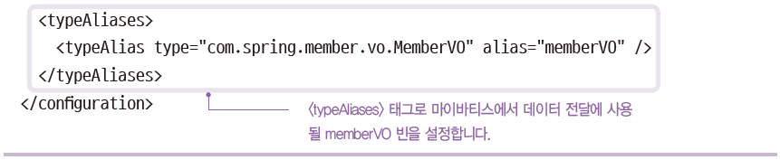
24장 스프링과 마이바티스 연동하기
24.2 마이바티스 관련 XML 파일 설정하기
3. modelConfig.xml에서는 <typeAlias> 태그를 이용해 매퍼 파일에서 긴 이름의 클래스를 별칭으로 사용할
수 있게 설정합니다.
<typeAliases>
<typeAlias type="com.spring.ex01.MemberVO" alias="memberVO"/>
</typeAliases>
23장의
SqlMapConfig.xml
<?xml version="1.0" encoding="UTF-8" ?>
<!DOCTYPE configuration PUBLIC "-//mybatis.org//DTD Config 3.0//EN"
"http://mybatis.org/dtd/mybatis-3-config.dtd">
<configuration>
<typeAliases>
<typeAlias type="com.spring.member.vo.MemberVO" alias="memberVO" />
</typeAliases>
</configuration>

Slide 20
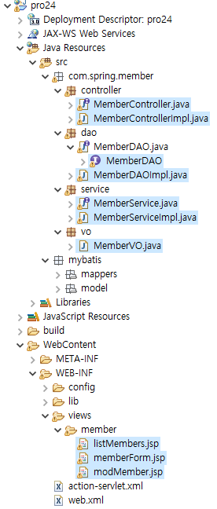
24장 스프링과 마이바티스 연동하기
24.3 자바 클래스와 JSP 파일 구현하기
1. 자바 클래스는 다음과 같이 com.spring.member 패키지 아래에 다시 패키지별로 위치시킵니다. 또 JSP 파일은
WEB-INF/views/member 폴더에 위치하도록 준비합니다.

Slide 21
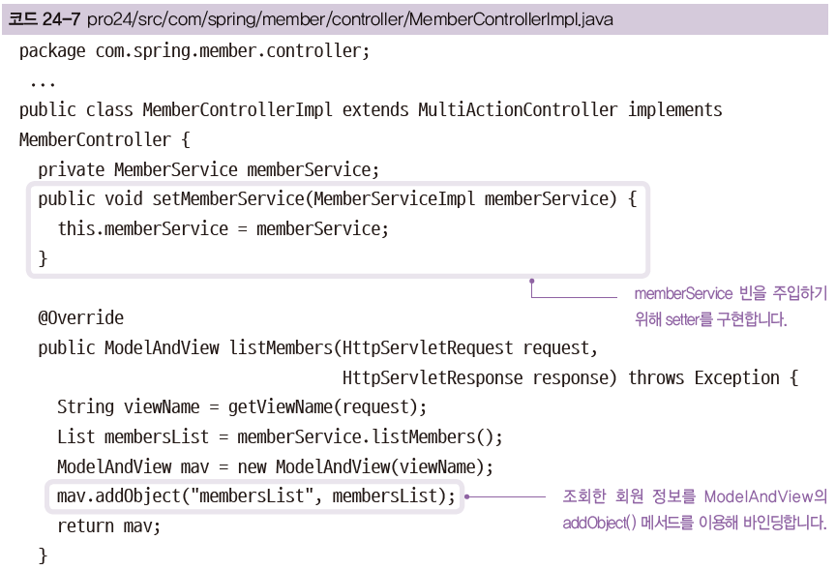
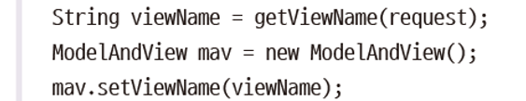
24장 스프링과 마이바티스 연동하기
24.3 자바 클래스와 JSP 파일 구현하기
2. 컨트롤러 역할을 하는 MemberControllerImpl 클래스에서는 memberService 속성에 빈을 주입하기 위해
setter를 구현합니다.

Slide 22
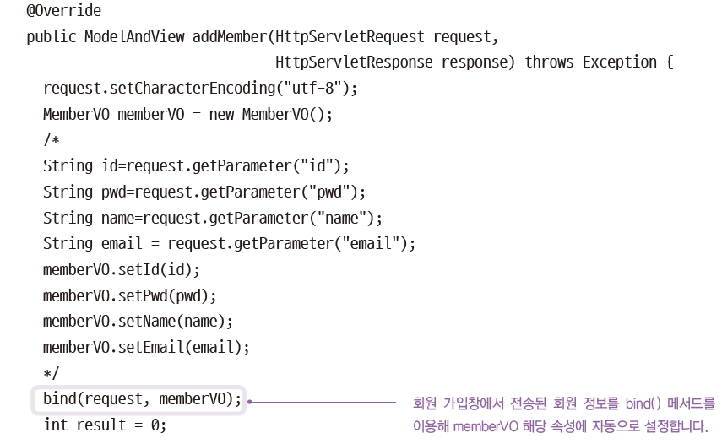
24장 스프링과 마이바티스 연동하기
24.3 자바 클래스와 JSP 파일 구현하기
org.springframework.web.servlet.mvc.multiaction.MultiActionController
MultiActionController 클래스의 bind()메소드를 이용하여
*HttpServletRequest에 전달된 인자를memberVO 도메인 모델에 전달한다.
*클라이언트가 입력한 데이터를 도메인 모델과 데이터 바인딩하기 위해서는
입력 화면에서 사용한 속성 이름과 도메인 모델의 속성 이름이 같아야 한다

Slide 23
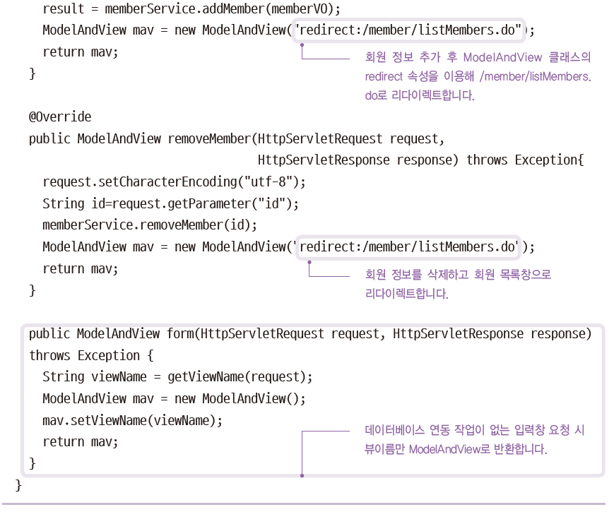
24장 스프링과 마이바티스 연동하기
24.3 자바 클래스와 JSP 파일 구현하기

Slide 24

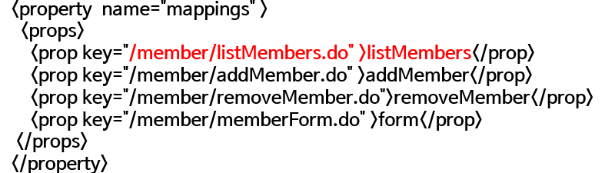
24장 스프링과 마이바티스 연동하기
import org.springframework.web.servlet.ModelAndView;
import org.springframework.web.servlet.mvc.multiaction.MultiActionController;
import com.spring.member.service.MemberService;
import com.spring.member.service.MemberServiceImpl;
import com.spring.member.vo.MemberVO;
public class MemberControllerImpl extends MultiActionController implements MemberController {
private MemberService memberService;
public void setMemberService(MemberServiceImpl memberService) {
this.memberService = memberService;
}
@Override
public ModelAndView listMembers(HttpServletRequest request, HttpServletResponse response) throws Exception {
String viewName = getViewName(request);
List membersList = memberService.listMembers();
ModelAndView mav = new ModelAndView(viewName);
mav.addObject("membersList", membersList);
return mav;
}
@Override
public ModelAndView addMember(HttpServletRequest request, HttpServletResponse response) throws Exception {
request.setCharacterEncoding("utf-8");
MemberVO memberVO = new MemberVO();
bind(request, memberVO);
int result = 0;
result = memberService.addMember(memberVO);
ModelAndView mav = new ModelAndView("redirect:/member/listMembers.do");
return mav;
}

Slide 25
24장 스프링과 마이바티스 연동하기
@Override
public ModelAndView removeMember(HttpServletRequest request, HttpServletResponse response) throws Exception{
request.setCharacterEncoding("utf-8");
String id=request.getParameter("id");
memberService.removeMember(id);
ModelAndView mav = new ModelAndView("redirect:/member/listMembers.do");
return mav;
}
public ModelAndView form(HttpServletRequest request, HttpServletResponse response) throws Exception {
String viewName = getViewName(request);
ModelAndView mav = new ModelAndView();
mav.setViewName(viewName);
return mav;
}

Slide 26
24장 스프링과 마이바티스 연동하기
private String getViewName(HttpServletRequest request) throws Exception {
String contextPath = request.getContextPath();
String uri = (String) request.getAttribute("javax.servlet.include.request_uri");
if (uri == null || uri.trim().equals("")) {
uri = request.getRequestURI();
}
int begin = 0;
if (!((contextPath == null) || ("".equals(contextPath)))) {
begin = contextPath.length();
}
int end;
if (uri.indexOf(";") != -1) {
end = uri.indexOf(";");
} else if (uri.indexOf("?") != -1) {
end = uri.indexOf("?");
} else {
end = uri.length();
}
String fileName = uri.substring(begin, end);
if (fileName.indexOf(".") != -1) {
fileName = fileName.substring(0, fileName.lastIndexOf("."));
}
if (fileName.lastIndexOf("/") != -1) {
fileName = fileName.substring(fileName.lastIndexOf("/"), fileName.length());
}
return fileName;
}
}

Slide 27
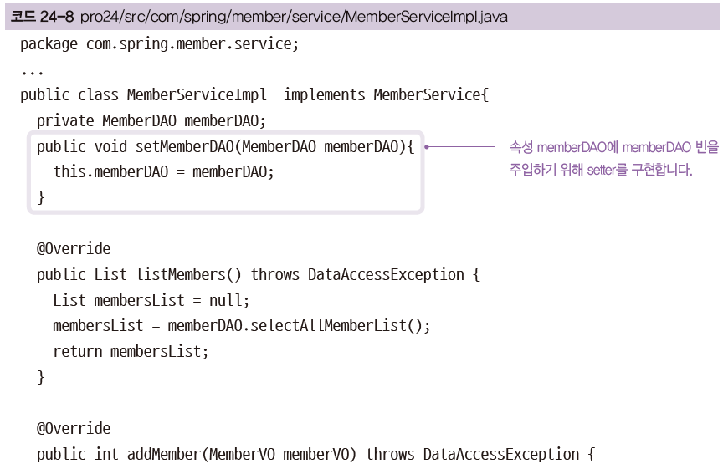
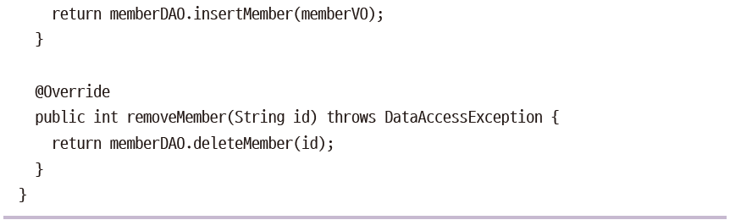
24장 스프링과 마이바티스 연동하기
24.3 자바 클래스와 JSP 파일 구현하기
3. 속성 memberDAO에 memberDAO 빈을 주입하기 위해 setter를 구현합니다.

Slide 28
24장 스프링과 마이바티스 연동하기
package com.spring.member.service;
import java.util.List;
import org.springframework.dao.DataAccessException;
import org.springframework.transaction.annotation.Propagation;
import org.springframework.transaction.annotation.Transactional;
import com.spring.member.dao.MemberDAO;
import com.spring.member.vo.MemberVO;
/*@Transactional(propagation=Propagation.REQUIRED) */
public class MemberServiceImpl implements MemberService{
private MemberDAO memberDAO;
public void setMemberDAO(MemberDAO memberDAO){
this.memberDAO = memberDAO;
}
@Override
public List listMembers() throws DataAccessException {
List membersList = null;
membersList = memberDAO.selectAllMemberList();
return membersList;
}
@Override
public int addMember(MemberVO memberVO) throws DataAccessException {
return memberDAO.insertMember(memberVO);
}
@Override
public int removeMember(String id) throws DataAccessException {
return memberDAO.deleteMember(id);
}
}

Slide 29
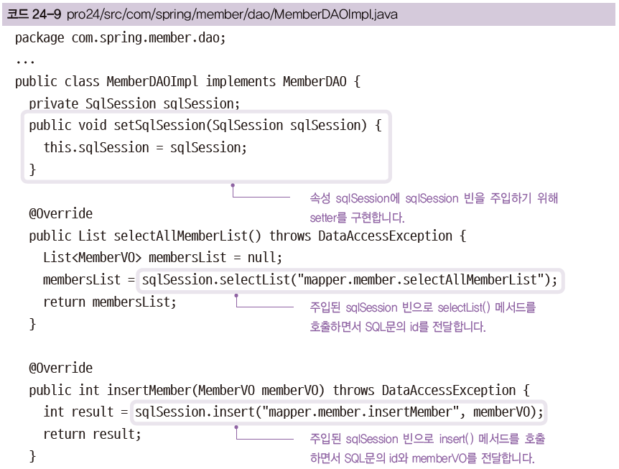
24장 스프링과 마이바티스 연동하기
24.3 자바 클래스와 JSP 파일 구현하기
4. 설정 파일에서 만든 sqlSession 빈을 속성 sqlSession에 주입하기 위해 setter를 구현합니다. sqlSession 빈의
메서드들을 이용해 매퍼 파일에 정의된 SQL문을 사용합니다.

Slide 30
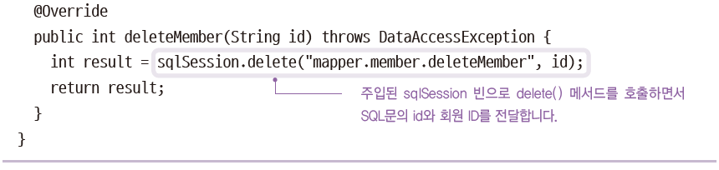
24장 스프링과 마이바티스 연동하기
24.3 자바 클래스와 JSP 파일 구현하기

Slide 31
24장 스프링과 마이바티스 연동하기
package com.spring.member.dao;
import java.util.List;
import org.apache.ibatis.session.SqlSession;
import org.springframework.dao.DataAccessException;
import com.spring.member.vo.MemberVO;
public class MemberDAOImpl implements MemberDAO {
private SqlSession sqlSession;
public void setSqlSession(SqlSession sqlSession) {
this.sqlSession = sqlSession;
}
@Override
public List selectAllMemberList() throws DataAccessException {
List<MemberVO> membersList = null;
membersList = sqlSession.selectList("mapper.member.selectAllMemberList");
return membersList;
}
@Override
public int insertMember(MemberVO memberVO) throws DataAccessException {
int result = sqlSession.insert("mapper.member.insertMember", memberVO);
return result;
}
@Override
public int deleteMember(String id) throws DataAccessException {
int result = sqlSession.delete("mapper.member.deleteMember", id);
return result;
}
}

Slide 32
24장 스프링과 마이바티스 연동하기
package com.spring.member.controller;
import javax.servlet.http.HttpServletRequest;
import javax.servlet.http.HttpServletResponse;
ort org.springframework.dao.DataAccessException;
import org.springframework.web.servlet.ModelAndView;
public interface MemberController {
public ModelAndView listMembers(HttpServletRequest request, HttpServletResponse response) throws Exception;
public ModelAndView addMember(HttpServletRequest request, HttpServletResponse response) throws Exception;
public ModelAndView removeMember(HttpServletRequest request, HttpServletResponse response) throws Exception;
}
package com.spring.member.service;
import java.util.List;
import org.springframework.dao.DataAccessException;
import com.spring.member.vo.MemberVO;
public interface MemberService {
public List listMembers() throws DataAccessException;
public int addMember(MemberVO membeVO) throws DataAccessException;
public int removeMember(String id) throws DataAccessException;
}
package com.spring.member.dao;
import java.util.List;
import org.springframework.dao.DataAccessException;
import com.spring.member.vo.MemberVO;
public interface MemberDAO {
public List selectAllMemberList() throws DataAccessException;
public int insertMember(MemberVO memberVO) throws DataAccessException ;
public int deleteMember(String id) throws DataAccessException;
}

Slide 33
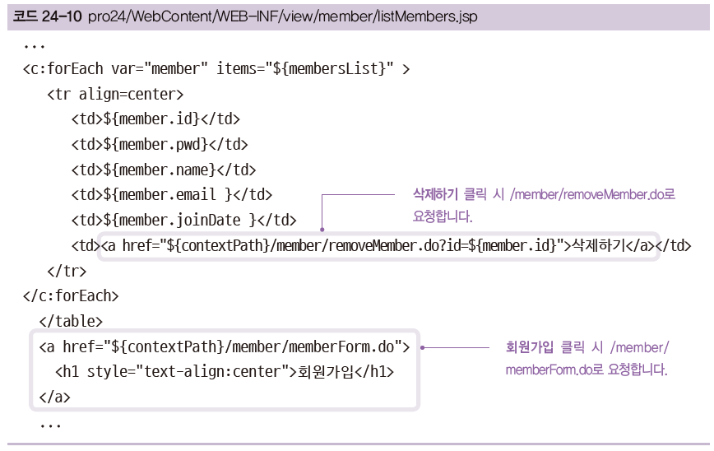
24장 스프링과 마이바티스 연동하기
24.3 자바 클래스와 JSP 파일 구현하기
5. listMembers.jsp를 다음과 같이 작성합니다. 회원 목록창에서 회원 정보를 표시하면서 삭제하기 링크도
추가합니다.

Slide 34
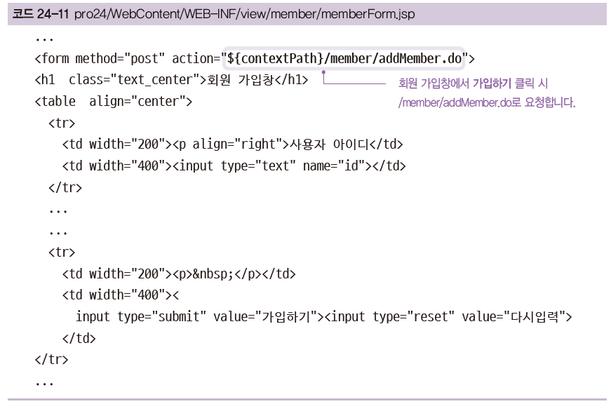
24장 스프링과 마이바티스 연동하기
24.3 자바 클래스와 JSP 파일 구현하기
6. 회원 가입창에서 회원 정보를 입력한 후 action 값을 /member/addMember.do 서블릿으로 전송합니다.

Slide 35
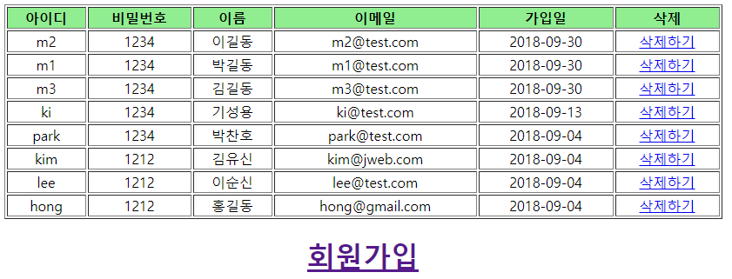
24장 스프링과 마이바티스 연동하기
24.3 자바 클래스와 JSP 파일 구현하기
7. http://localhost:8090/pro24/member/listMembers.do로 요청하면 다음과 같이 회원 정보를 표시합니다.
하단의 회원가입을 클릭합니다.

Slide 36
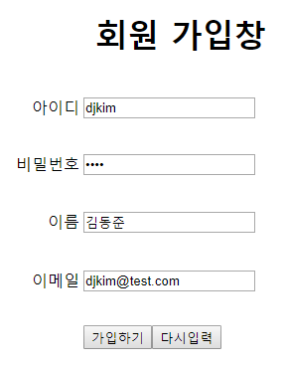
24장 스프링과 마이바티스 연동하기
24.3 자바 클래스와 JSP 파일 구현하기
8. 김동준이라는 새 회원 정보를 입력하고 가입하기를 클릭합니다.

Slide 37
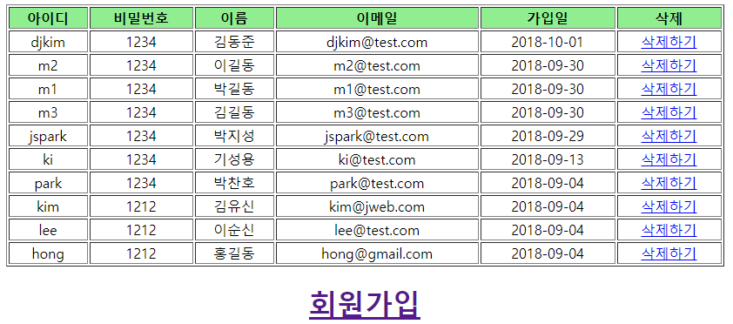
24장 스프링과 마이바티스 연동하기
24.3 자바 클래스와 JSP 파일 구현하기
9. 그러면 컨트롤러에 http://localhost:8090/pro24/member/addMember.do로 요청하여 회원을 추가하고 다시
회원 목록을 표시합니다. 이번에는 삭제하기를 클릭해 앞에서 추가한 ‘김동준’ 회원을 삭제해 볼까요?

Slide 38
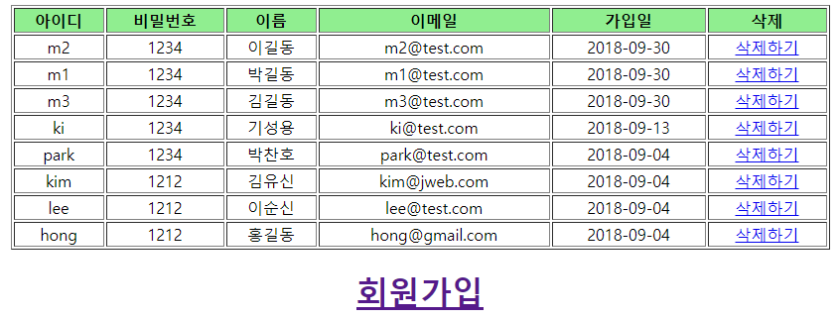
24장 스프링과 마이바티스 연동하기
24.3 자바 클래스와 JSP 파일 구현하기
10. 삭제하기를 클릭하면 서버의 http://localhost:8090/pro24/member/removeMember.do로 요청합니다.
다음과 같이 ‘김동준’ 회원 정보가 삭제된 것을 볼 수 있습니다.

Slide 39
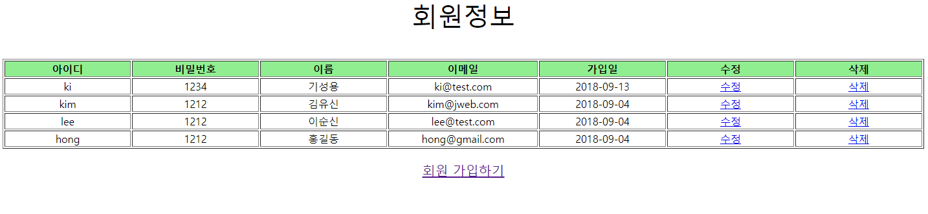
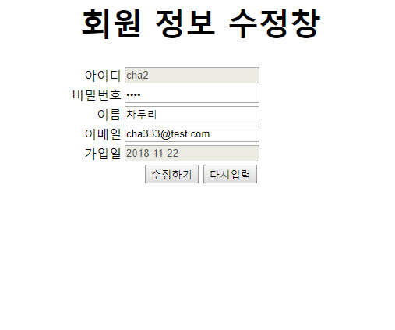
24장 스프링과 마이바티스 연동하기
24.3 자바 클래스와 JSP 파일 구현하기
11 회원 정보 수정 기능을 완성하시오(과제)
. 24장 member. xml <update id = ......> 활용 / modMember.jsp 활용 / listMembers.jsp 수정항목 추가 (17장 참고)
. 24장 MemberControllerImpl / MemberServiceImpl / MemberDAOImpl 클래스마다 수정항목 관련 매서드 구현

